Slide 1
Foreldremøte om vidaregåande opplæring
Foto: Jan Rabben

Slide 2
Program for i kveld
Bømlo Næringsråd
Bømlo vidaregåande skule
Rettar
Moglegheiter
Søknadsfristar
Søkeportalen Vigo

Slide 3
Retten til vidaregåande opplæring
Ungdomsrett gir rett til 3 års vidaregåande opplæring.
Ungdomsretten gjeld ut det skuleåret ein byrjar, til året ein fyller 24 år.
Dersom ein seier frå seg studieplassen i løpet av dei første månadane i VGS har ein ikkje brukt av retten sin.
Dersom ein startar på vg1 og ombestemmer seg, har ein rett til eit omval/bytte.
Ungdomsretten gir rett til plass på ein av tre søkte utdanningsprogram.

Slide 4
Rett til plass
Når ein søker vidaregåande skule skal ein gi opp tre alternative utdanningsprogram i prioritert rekkefølgje.
Innanfor kvart utdanningsprogram kan ein søke på opptil 6 ulike skular.
Ein har rett til plass på eit av utdanningsprogramma, men ikkje til ein av dei valte skulane.
Det er karakterane som avgjer kvar ein kjem inn.

Slide 5
Nærskuleprinsippet
Ein har rett til skuleplass i fylket ein bur i, men ein har nærskulepoeng til skulane i inntaksområdet.
Skular i Rogaland →
Privat skular
Kommunar | Vidaregåande skular
Austevoll Bømlo Etne Fitjar Kvinnherad Stord Sveio Tysnes | Bømlo Fitjar Stord Kvinnherad Austevoll
- Haugaland Vgs: Studiespesialiserande m/Kunst, design og arkitektur
- Karmsund Vgs: Vg2 Kjemiprosess
- Kopervik Vgs
- Sauda Vgs: Vg2 kjemiprosess
- Skeisvang Vgs: Studiespesialiserande m/ Musikk, dans og drama
- Vardafjell Vgs
- Ølen Vgs
- Åkrehamn Vgs

Slide 6
Studieførebuande eller yrkesretta?

Slide 7
I forkant av valet
Kva er viktig for ein?
- Verdiar
- Interesser
- Sterke sider
Praktisk:
- Kvar vil ein bu?
- Pendletid

Slide 8
Søknad til vidaregåande skule
Søknadsfristen for ordinære søkjarar er 1.mars.
Søknadsfristen for minoritetsspråklege søkjarar, eller søknadar om individuell behandling er 1.februar.
Det blir satt av tid til å søkje på vgs i skuletida.

Slide 9
Førstegongssøkjarar
Elevane søkjer på nettstaden vigo.no
Innlogging via ID-porten med MinID eller bankID.
MinID må bestillast. Ein kan også nytte bankID appen.
I søknaden må dei fylle inn følgjande informasjon:
Adresse
E-postadresse
Mobilnummer
Kontaktinformasjon til føresette
Elevar som ikkje er fødd i Noreg må sende inn kopi av
pass eller opphaldsløyve,

Slide 10
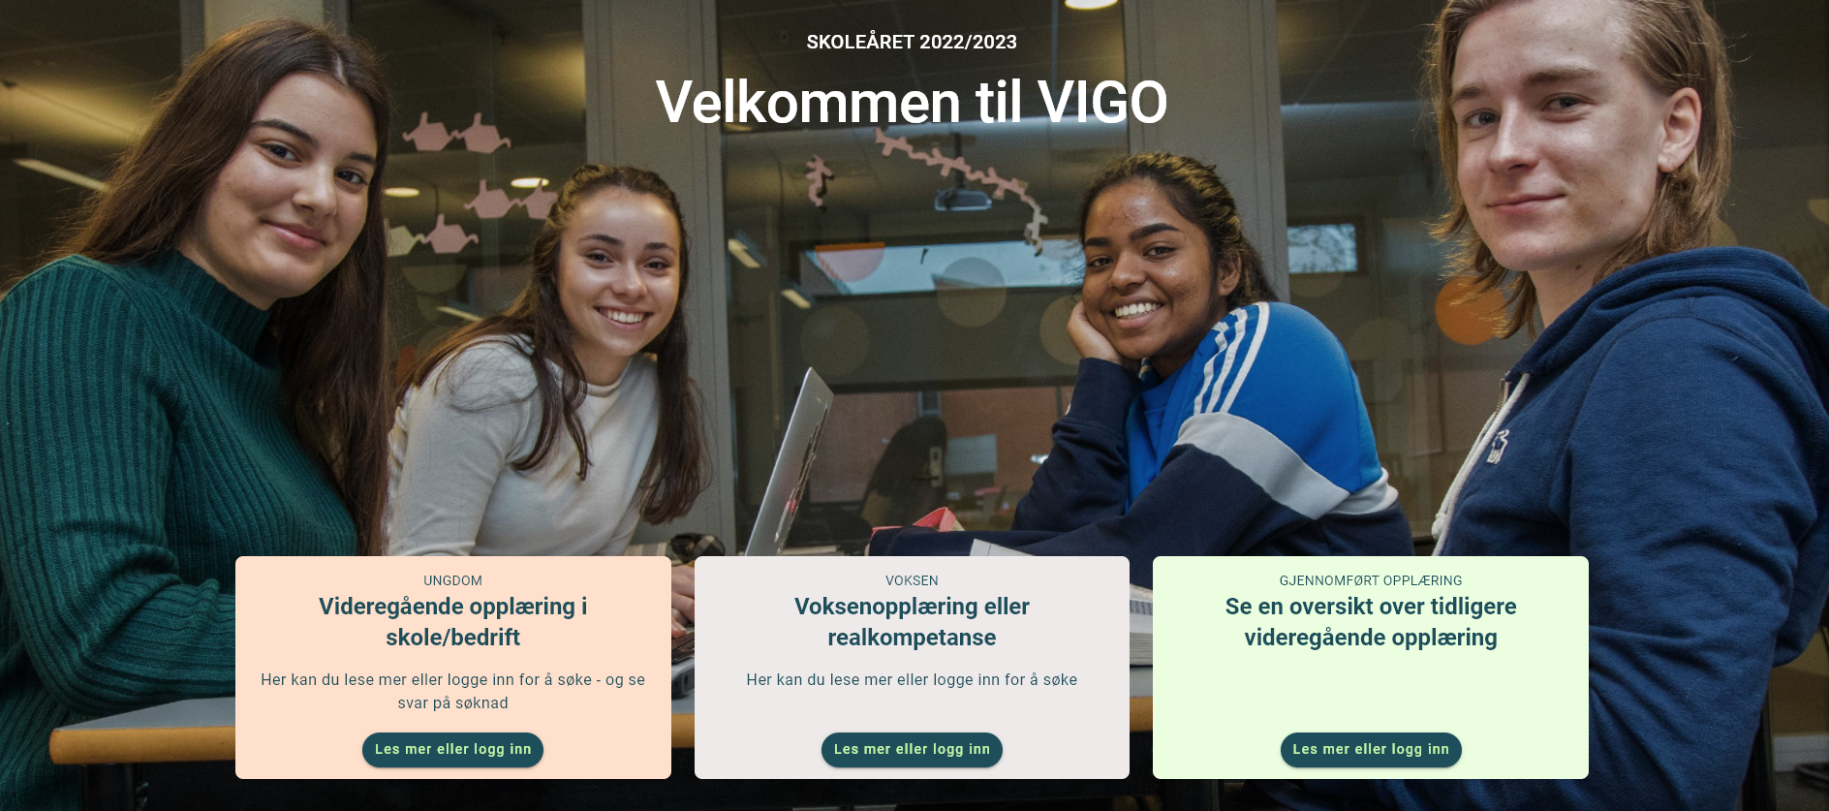
Søkeportalen Vigo
Vigo søknad opna 10.Januar 2024

Slide 11
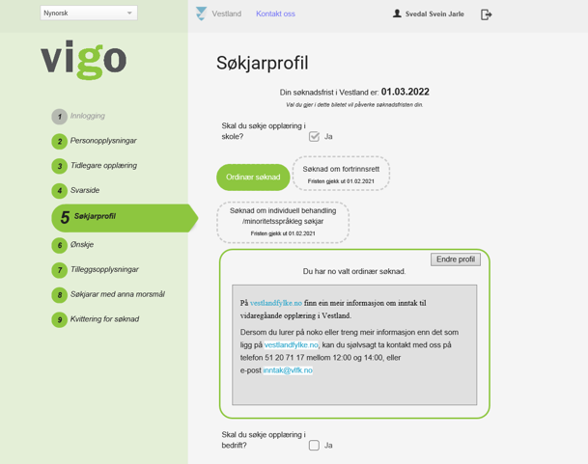

Slide 12
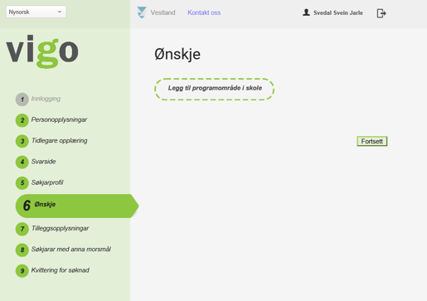

Slide 13
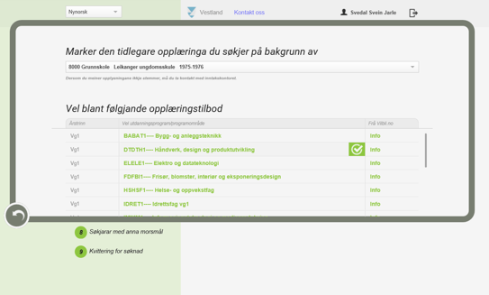

Slide 14
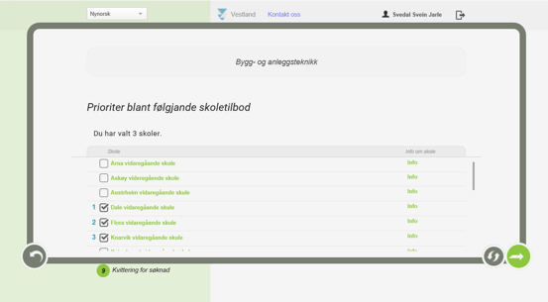

Slide 15
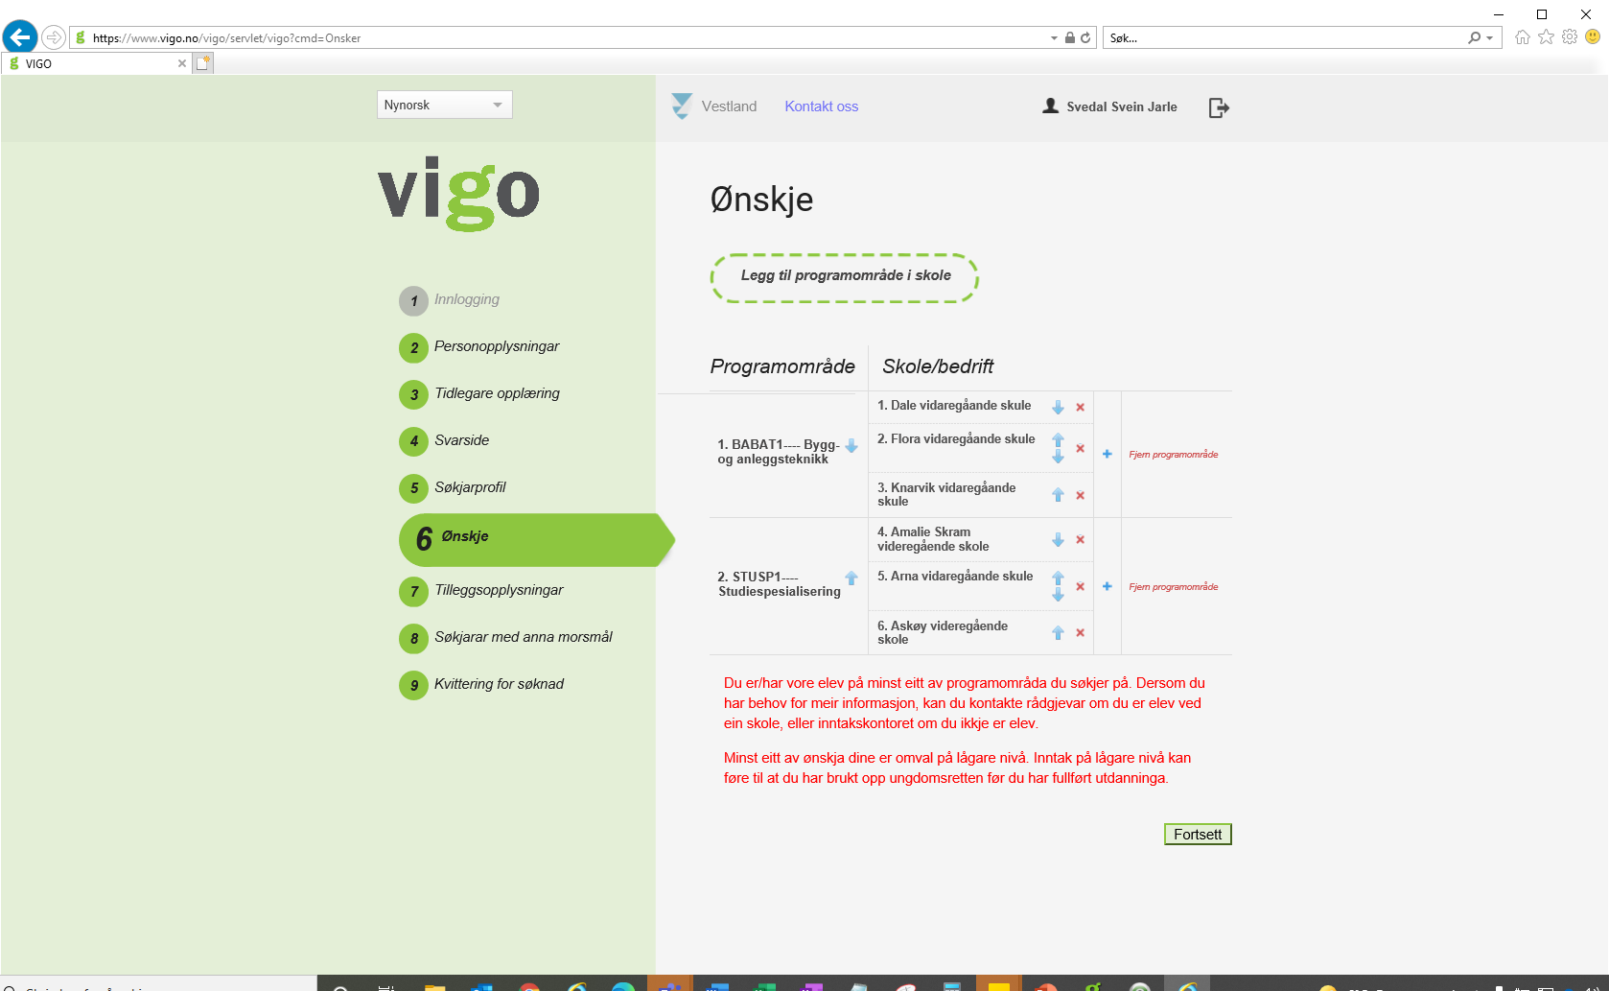

Slide 16
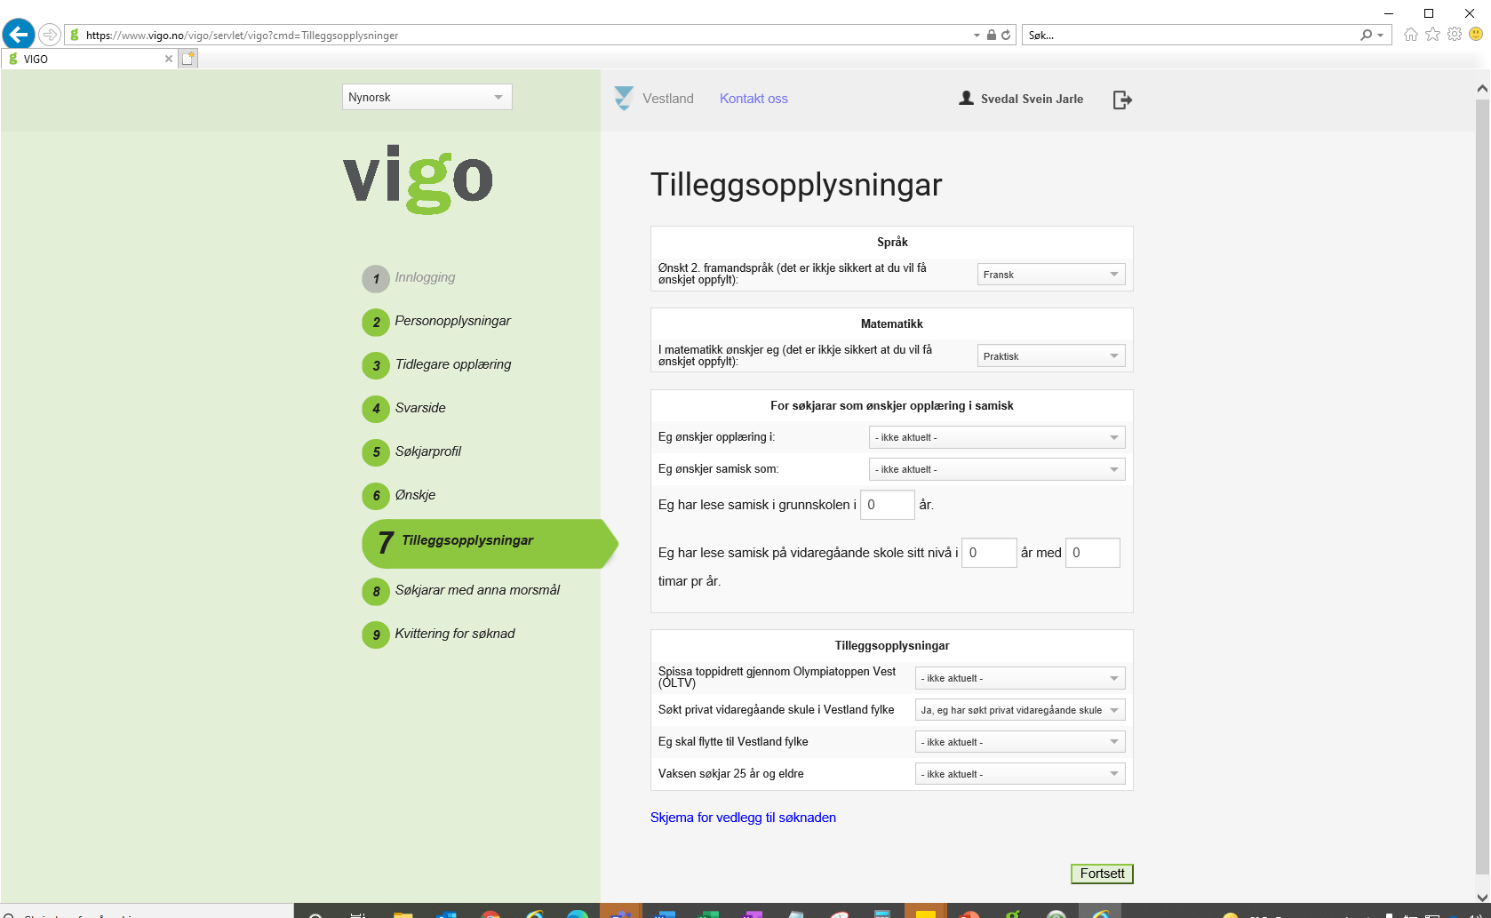

Slide 17
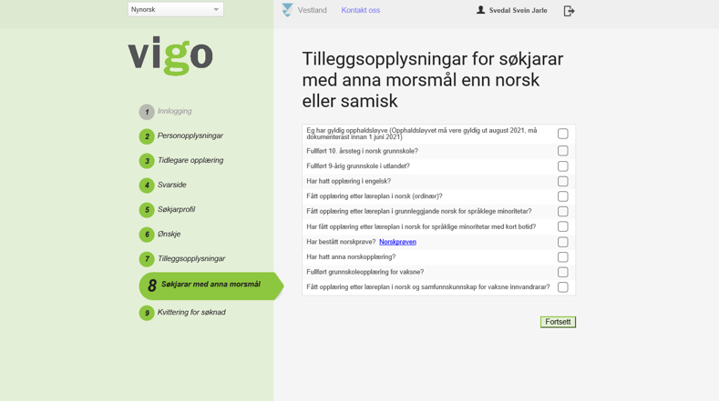

Slide 18
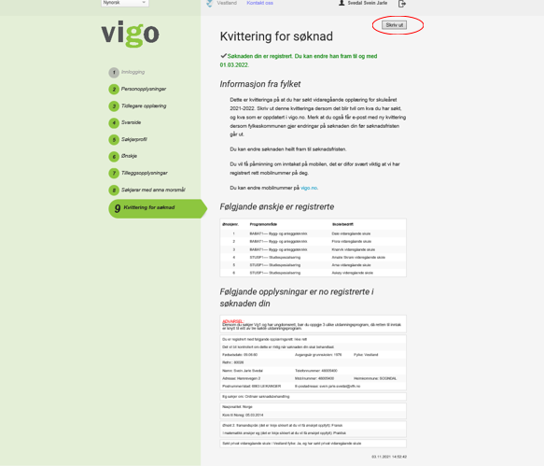

Slide 19
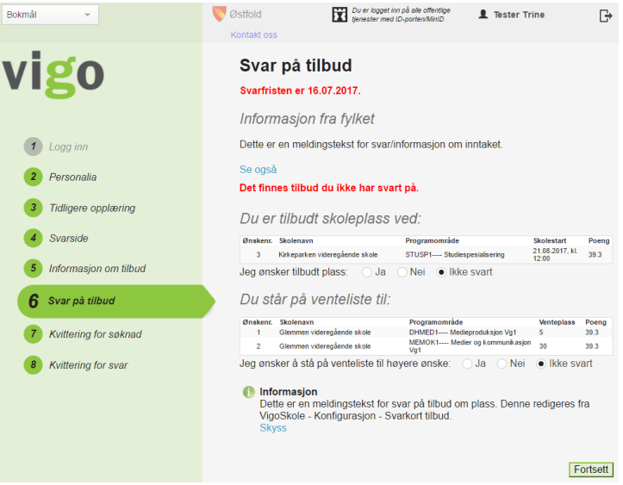

Slide 20
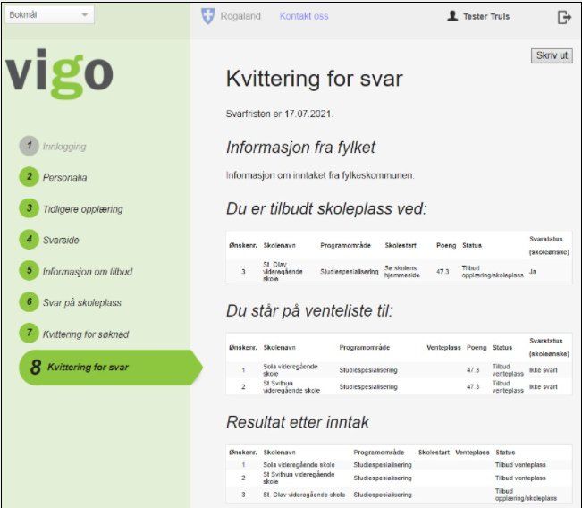

Slide 21
Viktig å hugse ved svarregistrering
Dei som ikkje svarar innan fristen, missar plass/venteplass
Dersom ein takkar nei til første ønske, får ein ikkje fleire tilbod.
Kan ikkje stå på venteliste til lågare ønske
Dersom ein har fått tilbod om skuleplass på lågare ønske, og ikkje ønskjer å stå på venteliste til alle høgare ønske, kan ein sende e-post til innntak@vlfk.no
Første inntak er 7. juli

Slide 22
Anna
Dersom ein endrar telefonnummer eller adresse etter søknadsfristen, må ein gå inn i Vigo å endre dette.
Ein kan søkje til andre fylker via Vigo.
Dersom eleven har dysleksi må ein sjølv levere dokumentasjon til VGS.
Elevar som vel privat skule brukar av retten sin på same vilkår som ved offentlege skular.

Slide 23
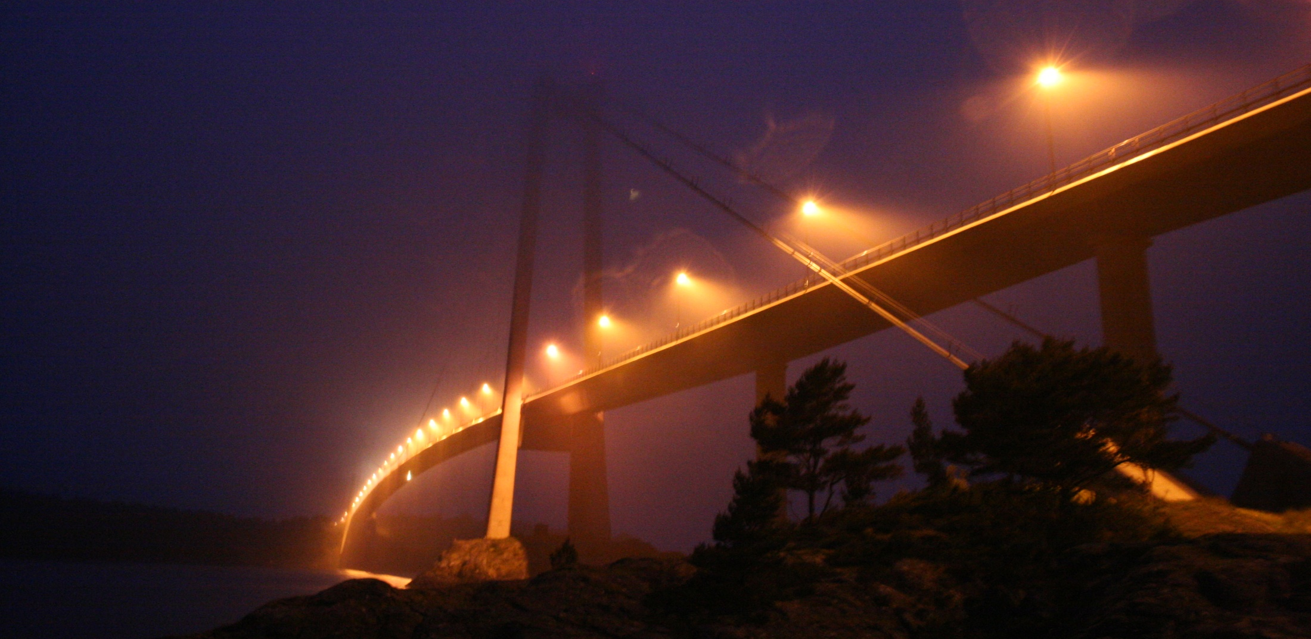
Takk for merksemda!
Foto: Magne Raknes

